Slide 1

Demandas Operativas SIN
Gerencia del CND

Slide 2
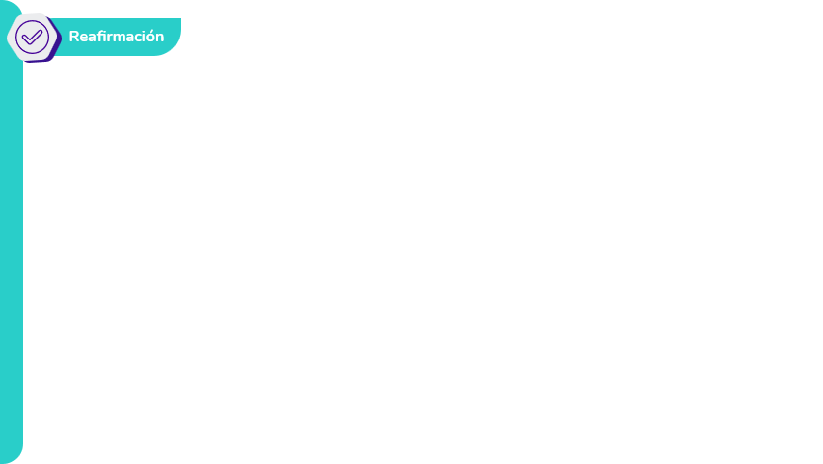







Contenido
1
2
3
4
5
Generalidades proceso de Demandas Operativas
Descripción proceso de pronóstico de demanda en corto plazo
Seguimiento Pronósticos de Demanda (Evolución acuerdo CNO-1303)
Proyecciones de Sistema de Pronósticos en tiempo real
Reporte de DNA y Potencia máxima

Slide 3



1. Generalidades proceso de Demandas Operativas
Reglamentación
Resolución CREG-025 de 1995 – Código de Operación.
Resolución CREG 93-94 2012
Acuerdo CNO 1303 de 2020
Resolución CREG 116-1998 y 11-2015
1
Reporte de información
Ecuaciones de demanda
Factores de distribución
Factores de potencia
Demanda No Atendida
Potencia horaria
2
Seguimiento
Estadísticas de seguimiento de los pronósticos.
Seguimiento Histórico de los pronósticos.
ENS-PENS
3
4
Metodologías
Promedios Móviles
Series de tiempo
ARIMA
Tipos de Pronósticos
Barras, MC, Subárea y Área
3

Slide 4



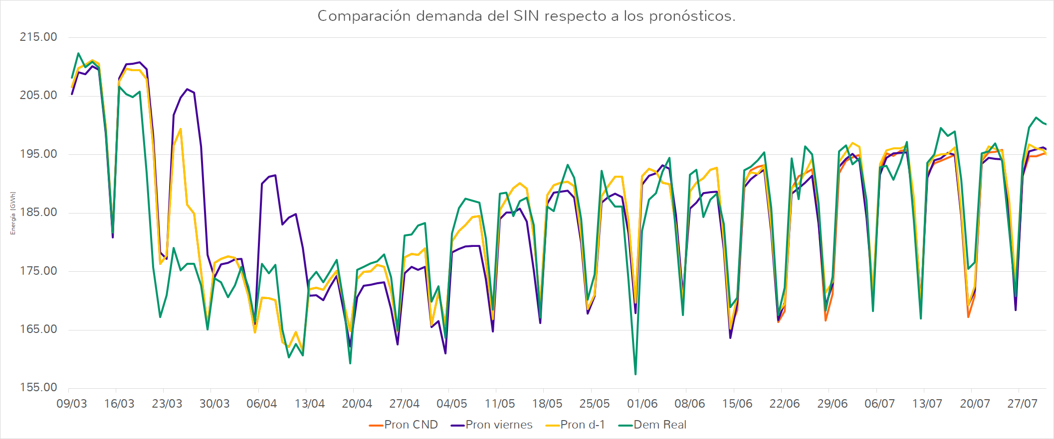
2. Proceso pronóstico de demanda
Proceso de optimización (mínimo $)
Análisis de seguridad
Ofertas (precio – cantidad)
Precio ($)
Pronóstico de demanda
Restricciones eléctricas
Recursos fuera de mérito
AGC asignado
Recursos en mérito
Carácterísticas técnicas
Periodo
Mantenimientos
Pronóstico de demanda
Acuerdo CNO-1303
(5 de abril de 2020)

Slide 5


2. Proceso pronóstico de demanda
Inicio Pron CND
Entrega Pron CND
Pronóstico
Oficial
Semana Pronóstico
Insumo: dem. Comercial d-4
J
V
J
J
J
J
S
D
L
M
Mi
V
S
D
L
M
Mi
V
S
D
Metodologías
Promedios Móviles
ARIMA
Series de tiempo
Antes 7:30 AM
Modificar
Pronóstico
Oficial del día D+1
L
M
Mi
J
V
S
D
Semana Operación
5

Slide 6
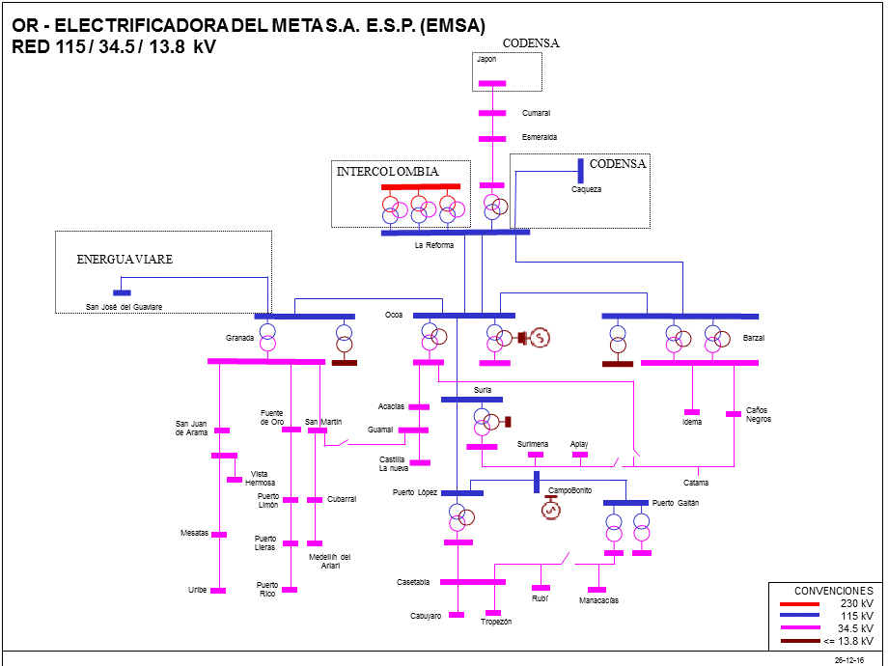

2. Proceso pronóstico de demanda
Pronóstico CND
Datos de entrada
Metodologías
de pronóstico
Pronóstico MC
FDA y FP
Pronóstico Oficial
Reporte Agentes
Pron OFi
Pronósticos MC
FDA y FP
Plazo máximo: Viernes antes de la 01:00 p.m

Slide 7
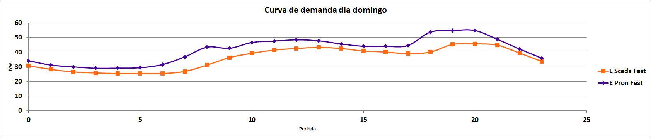
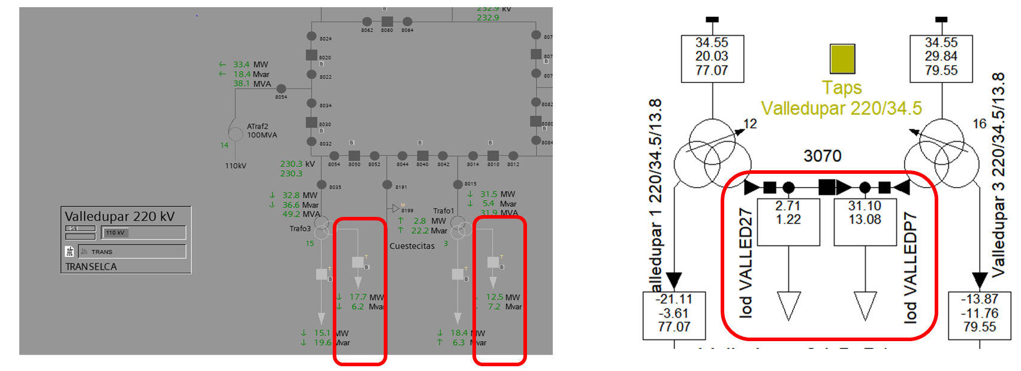
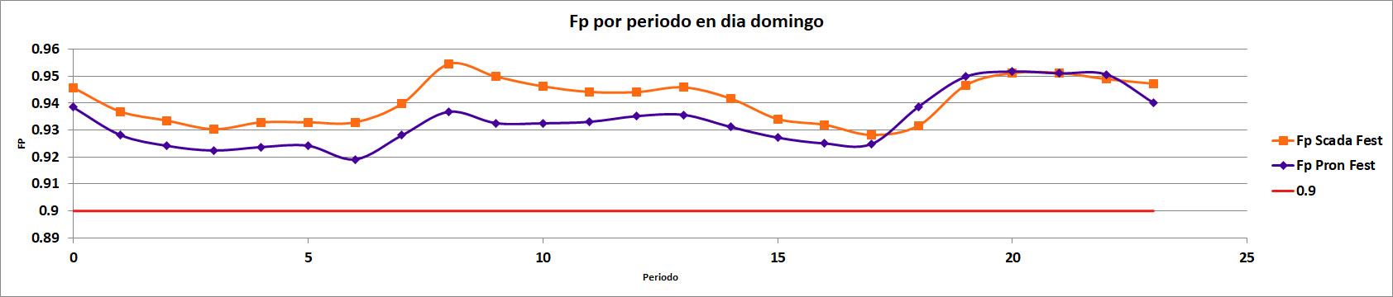
2. Proceso pronóstico de demanda
Factores de distribución y potencia
Pronóstico de demanda
FDA y FP

Slide 8


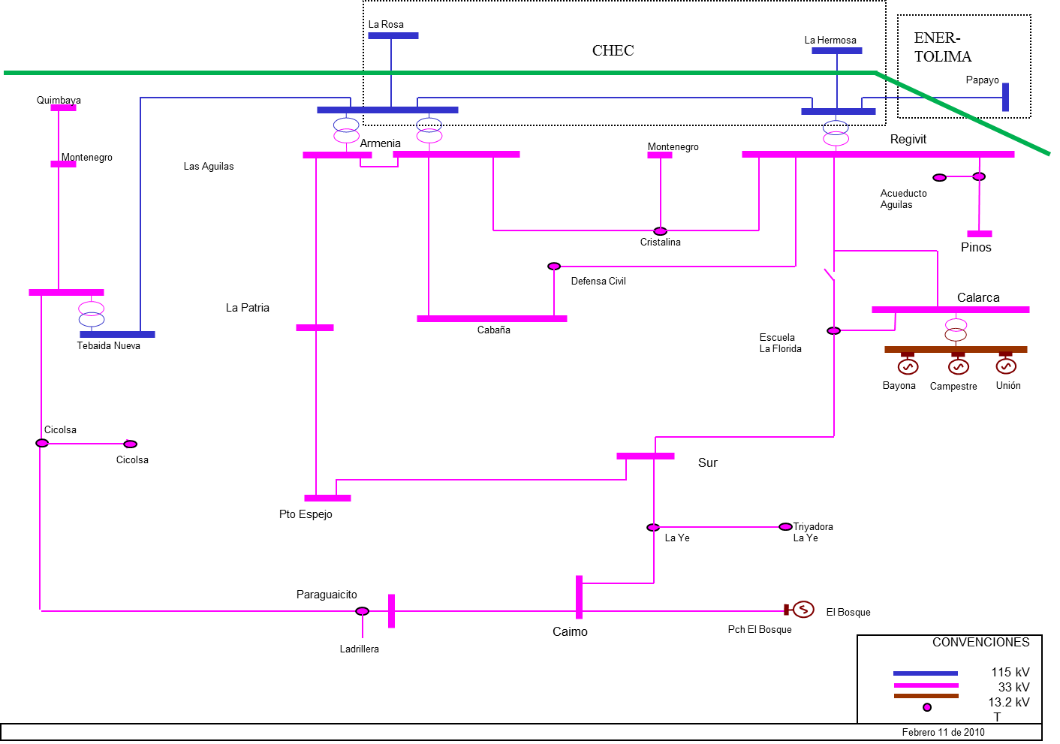



Ecuación de Demanda
Demanda real contadores
“Es el listado de contadores de las fronteras comerciales registradas ante el ASIC que es empleado para la construcción de la Demanda Atendida (DA) del MC, teniendo en cuenta el flujo de cada una de estas fronteras, es decir, importación (suma), exportación (resta) y generaciones internas (suma). “
ED = Importaciones + Generaciones Internas – Exportaciones

Slide 9
2. Proceso pronóstico de demanda
Barras/Cargas equivalentes
Mercados de comercialización
Sub-Áreas Operativas
Áreas
SIN

Slide 10
FLUJO DE DEMANDA EN EL CND
Desagregación Pronostico UPME
Diario y por Barras
Planeación Operación
Mantenimientos
Pronóstico CND
Pronóstico Oficial
Viernes S -1
Pronostico Oficial
Afectado
Demandas Operativas
Despacho Económico
Operación en Tiempo Real
Actualización de Demanda Diaria
+ Afectaciones
Cálculo de Perdidas

Slide 11
3. Reporte de DNA y Potencia máxima
Reporte DNA durante la operación
Reporte DNA y Potencia
Acuerdo CNO 1303
6:30 am IDO
D
D+1
D + 2
D+3
Día de Operación (t)

Slide 12
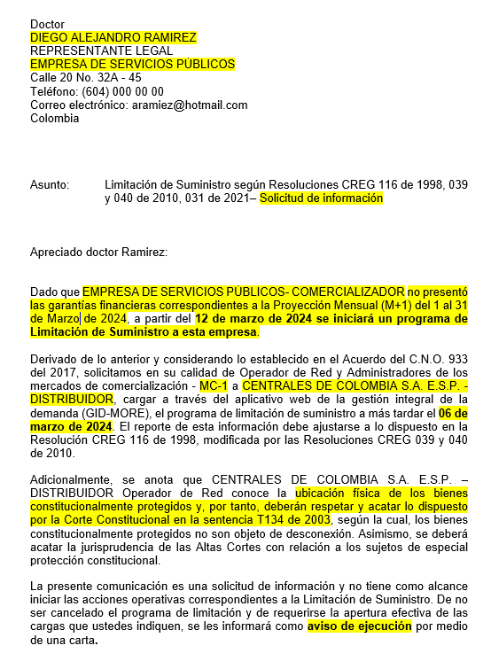
Limitación de Suministro
1
2
3
4
5
6
7
8
9
10
11
12
13
14
15
Primer comunicado del ASIC
El séptimo (7) día hábil CND enviará comunicado de solicitud de información al comercializador, con copia al OR afectado y a la SSPD.
Inicio Programa de Limitación de Suministro
Días hábiles
Segundo comunicado del ASIC.
Notificación al Centro Nacional de Despacho (CND)
El décimo primer (11) día hábil
Plazo máximo para el reporte del programa de LS por parte de OR.
El CND enviará comunicado de aviso de ejecución al comercializador, con copia al OR afectado y a la SSPD.
Normatividad
Resolución CREG 116 de 1998
Resolución CREG 039 de 2010
Resolución CREG 040 de 2010
Acuerdo CNO 933 de 2017

Slide 13
Racionamiento Programado - RP
Input: Pronóstico diario escenario medio de la UPME
Input: Información de circuitos
Declaración de la Magnitud de Racionamiento (MR) por el Ministro de Minas y Energia
CND calcula valor del ETA
Input: Desviación del programa de racionamiento MEM
CND informa a los agentes el valor del ETA
CND recibe programas de RP de los agentes
Se aplican diariamente las afectaciones a la demanda

Slide 14
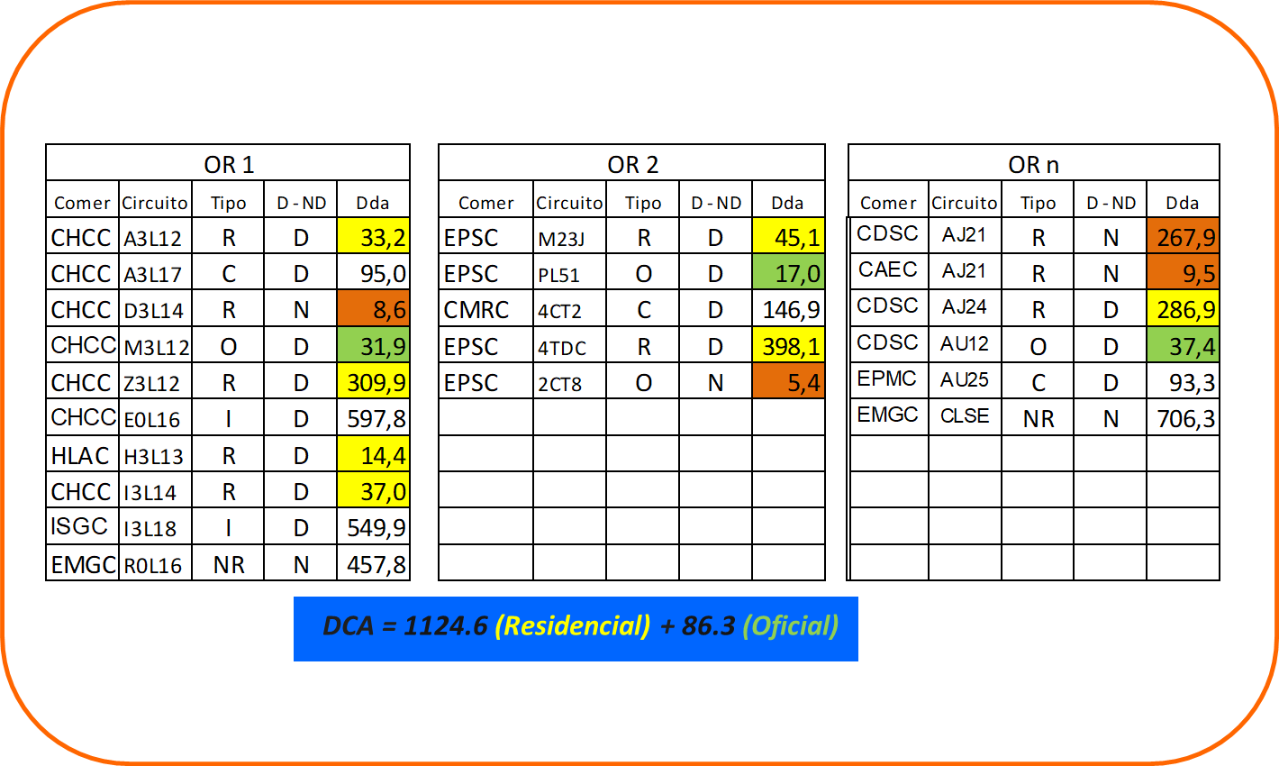
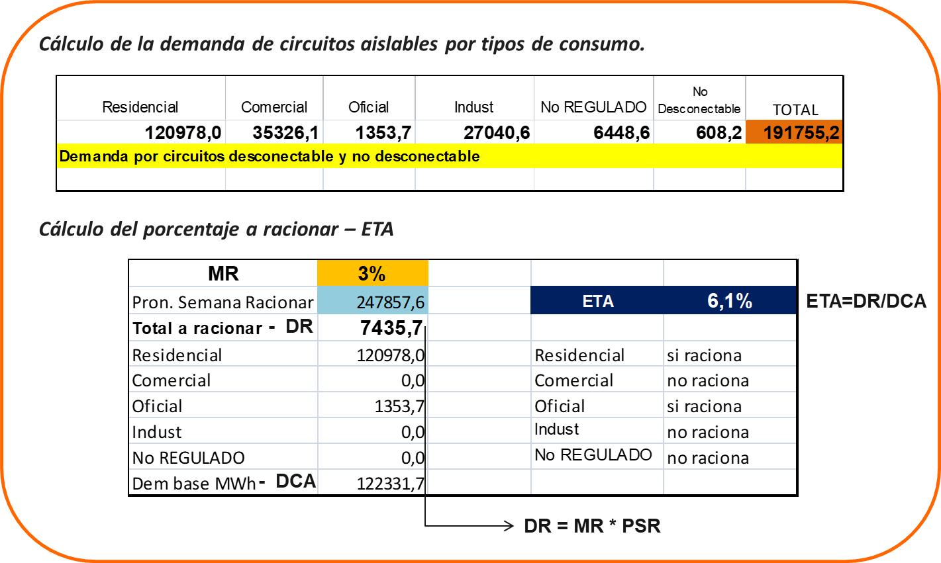
Racionamiento Programado - RP
Input: Pronóstico diario escenario medio de la UPME
CND calcula valor del ETA
Input: Información de circuitos
00000000000000
DCA = 120978 (Residencial) + 1353,7 (Oficial)
Cálculo de ETA – Magnitud real de racionamiento
=7435,7

Slide 15


4. Seguimiento Pronósticos de Demanda (Evolución acuerdo CNO-1303)
Seguimientos
Actividades por desviación
Reportes mensuales
MC que no reportaron pronóstico oficial los viernes.
Desviaciones diarias del pronóstico oficial por MC.
Actualización del pronóstico oficial reportadas por el MC.
Resumen de la información utilizada para cálculo de desviaciones.
Seguimiento a los planes de acción reportados a XM.
Seguimiento a las 7 actualizaciones diarias de pronóstico.
5 MC con mayor número de dos desviaciones consecutivas.
Reporte de DNA y Potencia máxima por MC.
Resumen mensual de desempeño de trimestre.
MWh
Demanda real
Pronóstico de demanda
Periodo

Slide 16
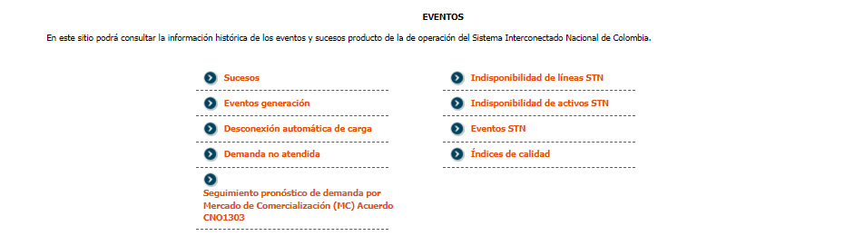
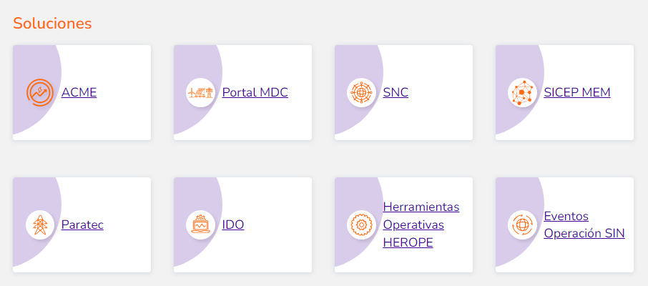
4. Seguimiento Pronósticos de Demanda (Evolución acuerdo CNO-1303)
Ir a sección “Seguimiento pronóstico de demanda por mercado de comercialización (MC) acuerdo CNO 1303”
Ingresa a la página Web de XM
Ir a sección “Eventos Operación SIN” e iniciar sesión

Slide 17





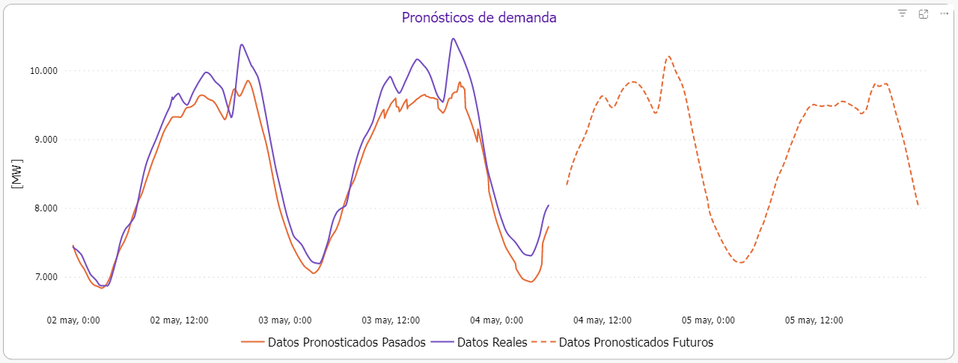
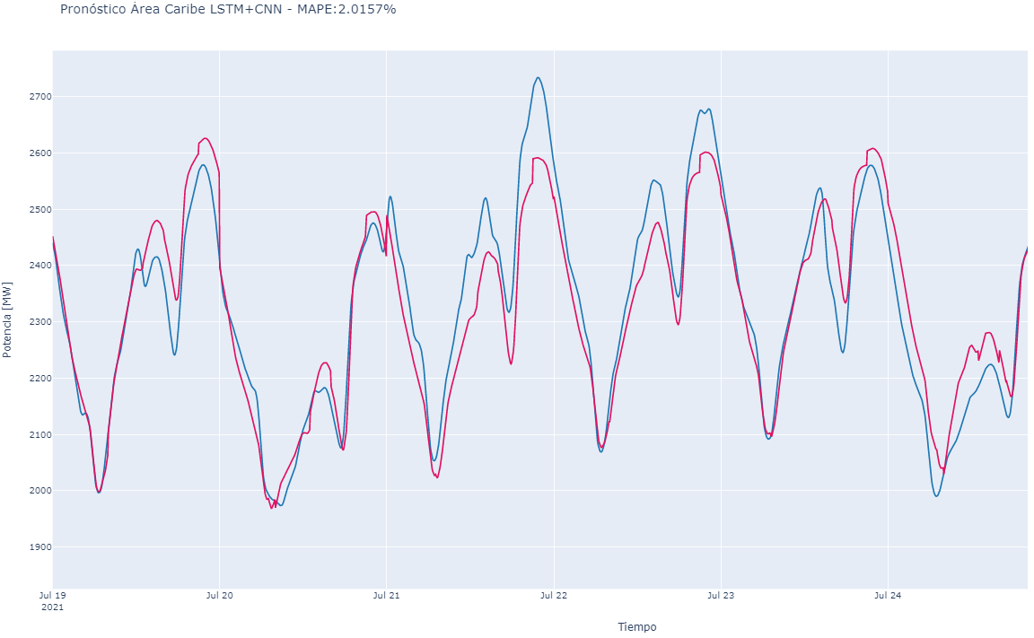

5. Proyecciones de Sistema de Pronósticos en tiempo real
Variables explicativas
Resultado
Interfaz
Pronósticos 5-minutales P y Q.
SIN, Areas y barras/cargas equivalentes.
Modelo
GAM
Redes neuronales
…
Aumento gradiente externo (XGBoost)
<5%
Mapes menores al 5%
Variable objetivo

Slide 18
Cálculo de la ENS y PENS
Resoluciones CREG 093, 094 de 2012 y 015 de 2018
Plan de Formación GEME 2024 Reafirmación

Slide 19



Metodología de cálculo de PENS y ENS
Registro del Evento (HEROPE)
STN
Se identifica la clasificación del evento
STR
$${PRN}_{j,h}={PR}_{j,h}∗\frac{{DE}_{j,a}}{{PR}_{j,a}}$$
Calcular Pronósticos Nuevos para los periodos del evento -PRN
$${PENS}_{j,h}=\frac{{ENSMH}_{j,h}}{{PRN}_{j,h}}$$
Calcular PENS y ENS
$${ENSMH}_{j,h}={PRN}_{j,h}−{DE}_{j,h}$$
PENS <2%
Generar los informes
PENS >2%
Publicar en el portal de XM el informe de cálculo de PENS y ENS.

Slide 20
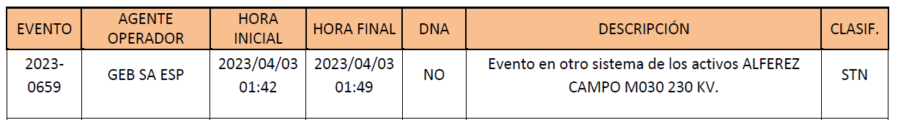

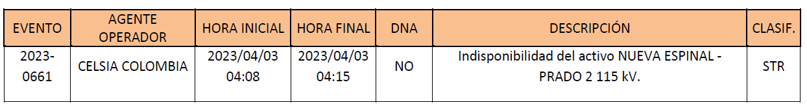
Clasificación de eventos para el cálculo
Registro del Evento (HEROPE)
Se identifican posibles mercados de comercialización afectados.
Se identifican posibles eventos simultáneos.
STN
Se identifica la clasificación del evento
STR
El reporte de eventos es consultado en la plataforma HEROPE -(Herramientas Operativas del CND).
AGENTE 1
Indisponibilidad del activo 230 kV.
AGENTE 2
Indisponibilidad del activo BL2 115 kV.

Slide 21
Consideraciones para el cálculo de ENS y PENS
MC afectados
Eventos Simultáneos
Informes
Identificar el o los MC que pudieron ser afectados por la ocurrencia de un evento.
Identificar conjunto de MC afectados por cada evento.
Identificar sí existen o no MC en común afectados por los eventos simultáneos.
Realizar cálculo de la ENS y PENS individual, según lo establecido en la Resolución vigente.
Se identifican los eventos simultáneos con el titulo: Eventos Simultáneos.
Para los eventos cuyo PENS>2% muestran los cálculos de ENS y PENS realizados.
ENS: Energía No Suministrada.
PES: Porcentaje de Energía No Suministrada
Periodo sin afectación
Identificar el último periodo sin afectación.
Indisponibilidades excluidas
ENS igual a cero.

Slide 22
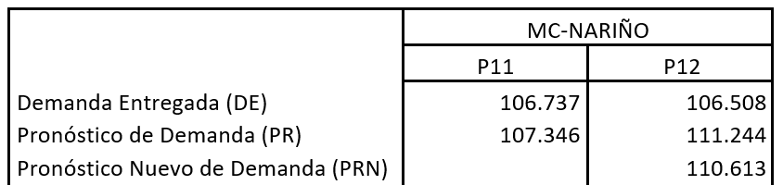
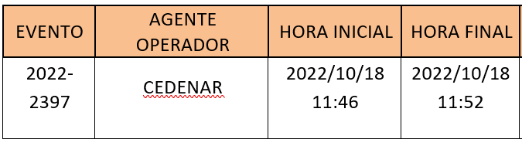



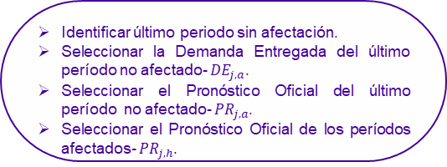
Cálculo de pronósticos nuevos para los periodos del evento -PRN
STN
Se identifica la clasificación del evento
STR
Insumos utilizados para el cálculo del pronóstico nuevo –PRN
Pronostico Oficial
Demanda entregada (Información de contadores – fronteras comerciales)
$${PRN}_{j,h}={PR}_{j,h}∗\frac{{DE}_{j,a}}{{PR}_{j,a}}$$
Calcular Pronósticos Nuevos para los periodos del evento -PRN
Identificar último periodo sin afectación.
Seleccionar la Demanda Entregada del último período no afectado- ${DE}_{j,a}$.
Seleccionar el Pronóstico Oficial del último período no afectado- ${PR}_{j,a}$.
Seleccionar el Pronóstico Oficial de los períodos afectados- ${PR}_{j,h}$.
Evento | STR | 1 | 2 | ... | 10 | 11 | 12 | 13 | 14
2397 | MC1 |  |  |  |  | SI | X
2401 | MC1 |  |  |  |  | SI | NO | X
2398 | MC2 |  |  |  | SI | X | X | X
2405 | MC2 |  |  |  | SI | NO | NO | NO | X
SI | Periodo sin afectación
X | Ocurrencia del evento
MC1
AGENTE 1
$${PRN}_{j,h}={PR}_{j,h}∗\frac{{DE}_{j,a}}{{PR}_{j,a}}$$
${PRN}_{j,h}=111,244∗\frac{106,737}{107,346}$= 110,613

Slide 23

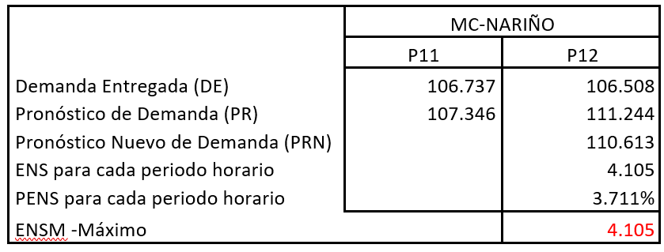




Cálculo de PENS y ENS
Se Identifican los Posibles Eventos Simultáneos.
Periodo sin afectación.
Calcular Pronósticos Nuevos para los periodos del evento -PRN
$${ENSMH}_{j,h}={PRN}_{j,h}−{DE}_{j,h}$$
Calcular PENS y ENS
$${PENS}_{j,h}=\frac{{ENSMH}_{j,h}}{{PRN}_{j,h}}$$
PENS > 2%: valor máximo de ENS entre periodo del evento y periodo siguiente.
PENS< 2%: valor de ENS igual a cero.
ENS: Energía No Suministrada.
PES: Porcentaje de Energía No Suministrada
PENS <2%
Generar los informes
PENS >2%
MC1
${ENSMH}_{j,h}={PRN}_{j,h}−{DE}_{j,h}$= 110,613 -106,508 = 4,105
${PENS}_{j,h}=\frac{{ENSMH}_{j,h}}{{PRN}_{j,h}}$= $\frac{4,105}{110,613}$= 3,711%

Slide 24

Cálculo de PENS y ENS – Eventos simultáneos
Para eventos simultáneos se debe determinar la distribución de la ENS de los MC afectados en común y el porcentaje de participación de cada uno de los MC en los eventos simultáneos.
EVENTO | AGENTE OPERADOR | HORA INICIAL | HORA FINAL | DNA | DESCRIPCIÓN | CLASIF.
2023-1051 | AGENTE 1 | 2023/05/04 13:21 | 2023/05/04 13:24 | SI | Indisponibilidad de los activos BL1 115 KV. | STR
2023-1050 | AGENTE 2 | 2023/05/04 13:21 | 2023/05/04 13:42 | SI | Indisponibilidad de los activos PRINCIPAL 115 kV | STR
 | MC-1
 | P13 | P14
Demanda Entregada (DE) | 126.334 | 106.338
Pronóstico de Demanda (PR) | 121.693 | 121.115
Pronóstico Nuevo de Demanda (PRN) |  | 125.733
ENS para cada periodo horario |  | 19.395
PENS para cada periodo horario |  | 15.426%
ENSM -Máximo |  | 19.395
 | MC-2
 | P13 | P14
Demanda Entregada (DE) | 109.200 | 104.251
Pronóstico de Demanda (PR) | 107.962 | 103.398
Pronóstico Nuevo de Demanda (PRN) |  | 104.583
ENS para cada periodo horario |  | 0.332
PENS para cada periodo horario |  | 0.318%
ENSM -Máximo |  | 0.332
Evento | 2023-0951 | 2023-0950
Disminución en la magnitud de potencia (MW) | 10.634 | 10.634
Duración de la indisponibilidad (Horas) | 0.05 | 0.35
Porcentaje de participación | 12.50% | 87.50%
Distribución de la ENS
Evento | 2023-1051 | 2023-1050
ENS (MC-1) | 2.4244 | 16.9707
ENS (MC-2) | 0.1660 | 0.1660
ENS TOTAL | 2.5904 | 17.1367

Slide 25
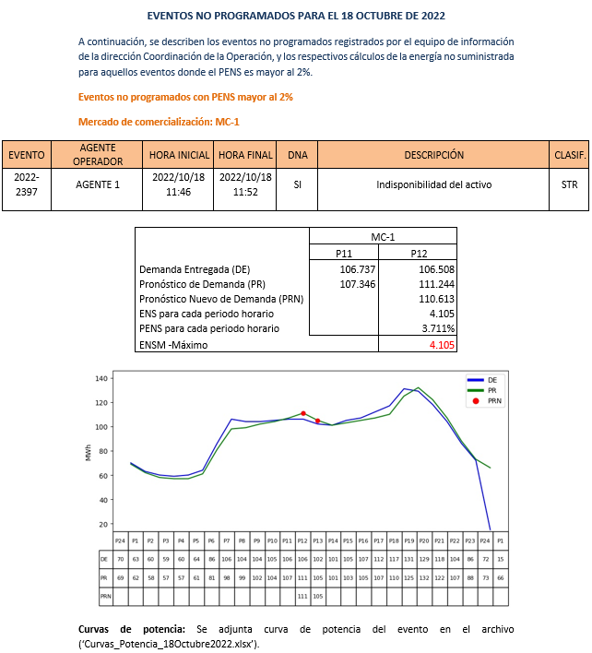
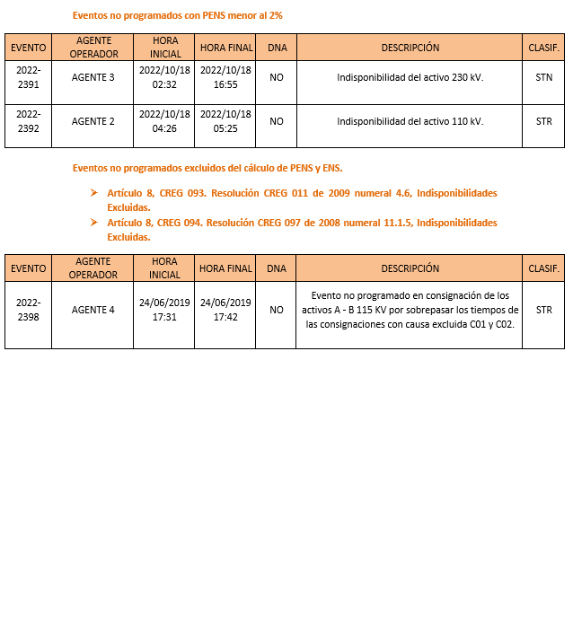
Estructura del Informe de PENS y ENS
PENS <2%
Generar los informes
PENS >2%

Slide 26
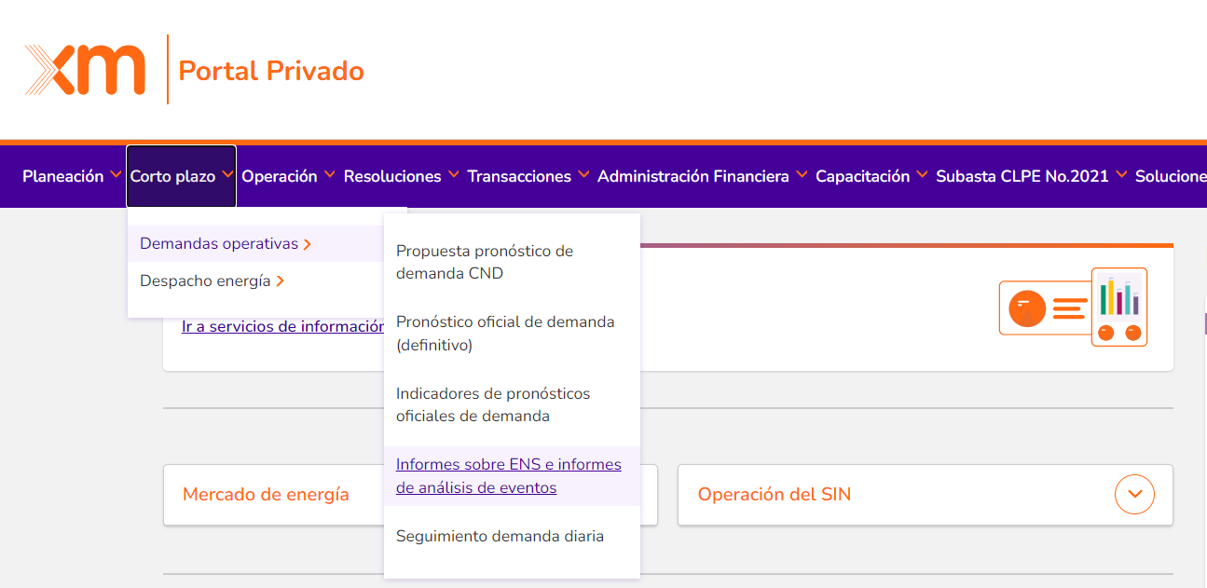
Publicación informe de PENS y ENS
Ingresar a la pagina de XM:
http://www.xm.com.co/
*Se debe ingresar con el usuario y contraseña asignado

Slide 27
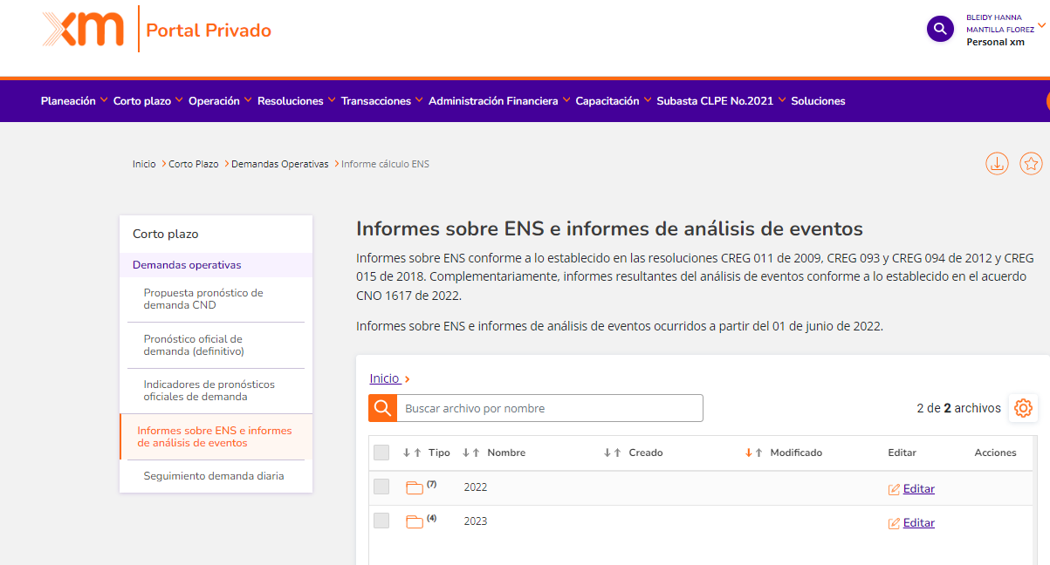
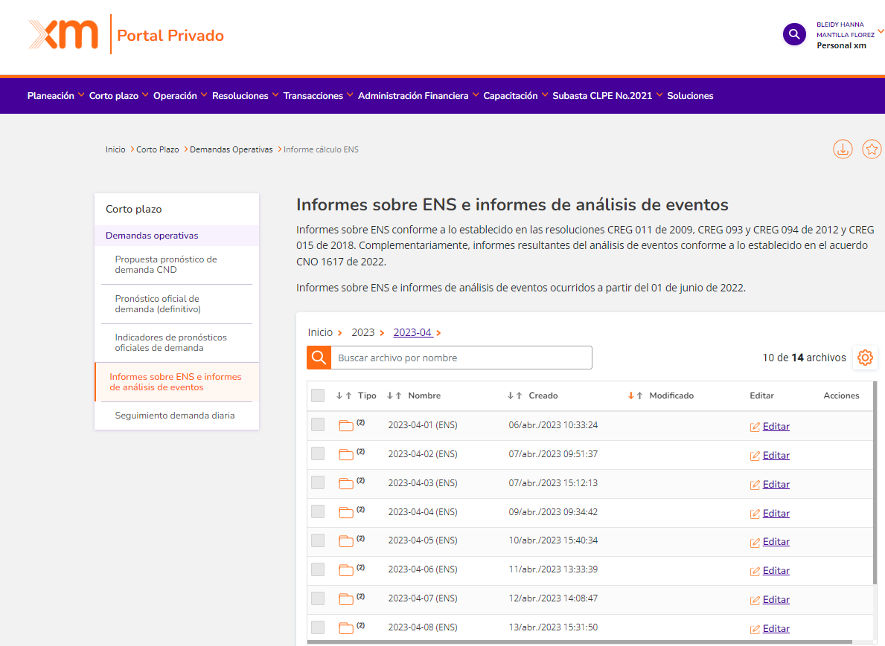
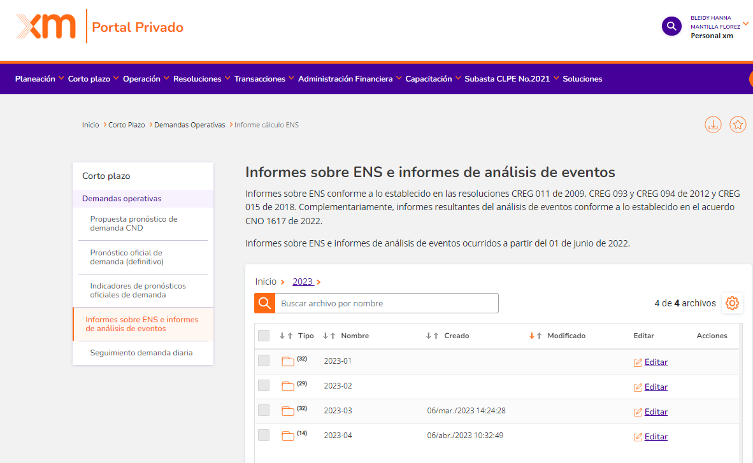
1
3
2

Slide 28
¡MUCHAS GRACIAS!

